Slide 1
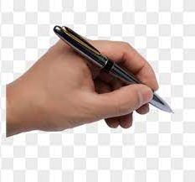

Thứ Hai, ngày 9 tháng 3 năm 2026
TIẾT 25
- Lí thuyết âm nhạc: Cung và nửa cung
- Nhạc cụ giai điệu: Sáo recorder
SGK ÂM NHẠC 6 TRANG 50

Slide 2



I. Lí thuyết âm nhạc:
* Khái niệm
Cung và nửa cung là đơn vị thường dùng để xác định khoảng cách giữa hai cao độ trong âm nhạc.
Kí hiệu:
1 cung:
Nửa cung:
=
+
C
D
E
F
G
A
B
C

Slide 3

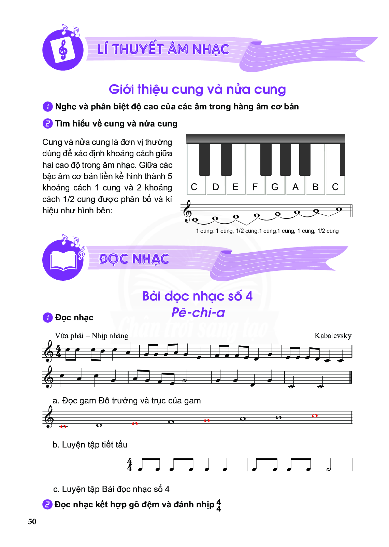

Slide 4

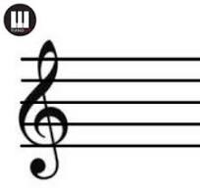
C
D
E
F
G
A
B
C

Slide 5
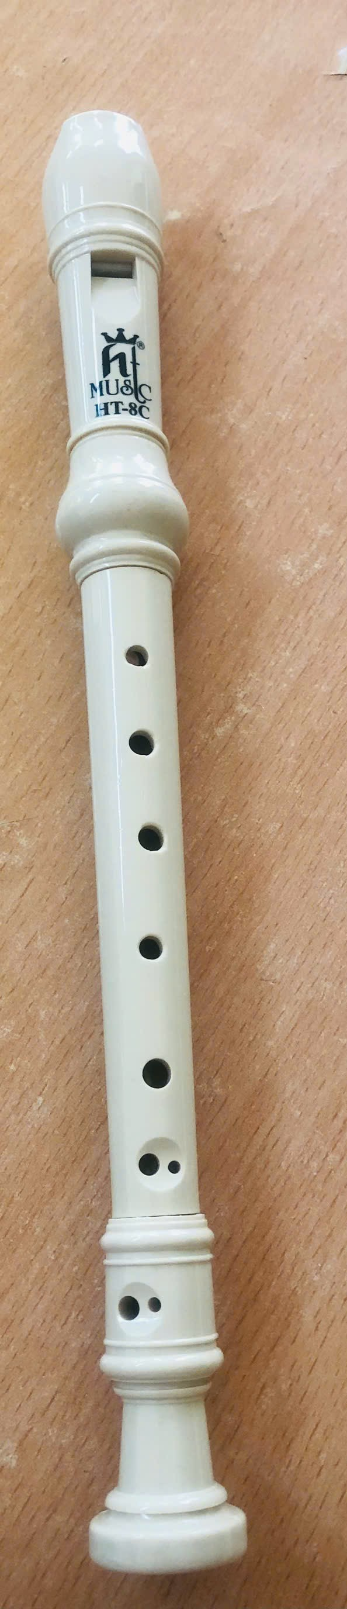

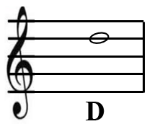
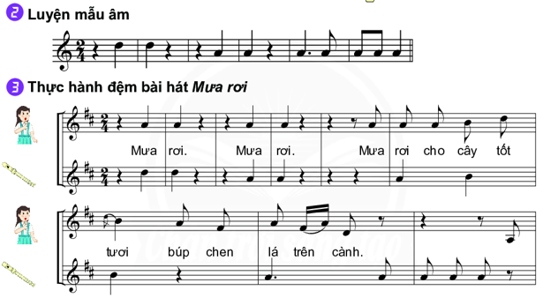
Sáo Recoder
II. Nhạc cụ giai điệu:
1. Thực hành bấm nốt Rê 2 (D2)
T
2
2
2. Luyện mẫu âm (sgk trang 51)
D
D
A
A
A
A
A
A
A

Slide 6
C
D
E
F
G
A
B
C
D
T
P
G1
0123
C2
02
C1
0123 4567
A1
012
D2
2
D1
0123 456
B1
01
E1
0123 45
#
F1
0123 4
F
0123 56

Slide 7

3. Thực hành đệm bài hát Mưa rơi
F#1
0123 56

Slide 8
3. Thực hành đệm bài hát Mưa rơi
B1
D2
01
2
A1
012
B
D
A
A
A
A
A
B
F
F
D
F#1
0123 56

Slide 9
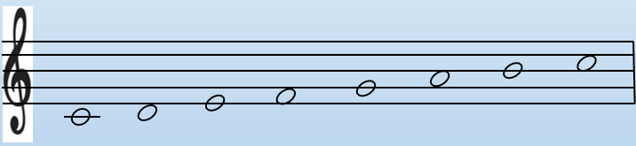
ĐỀ KIỂM TRA GIỮA HỌC KÌ II
PHẦN NHẠC CỤ SÁO RECORDER
Câu 1: Thực hành bấm 7 nốt nhạc cơ bản trên sáo Recorder
Câu 2: Thực hành tác phẩm trên sáo Recorder (SGK trang 51)
F#1
0123 56

Slide 10

Hướng dẫn về nhà
- Tập luyện sáo Recorder cho bài KTĐGgk II

